Slide 1
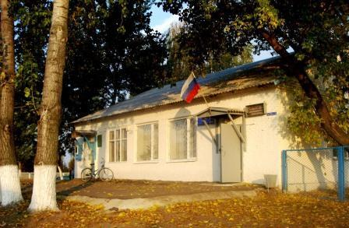
БЮДЖЕТ ДЛЯ ГРАЖДАН – ЧТО ЭТО ТАКОЕ?
Евстратовское сельское поселение
«Бюджет для граждан» – аналитический документ, разрабатываемый в целях предоставления гражданам актуальной информации о проекте бюджета Евстратовского сельского поселения в формате доступном для широкого круга пользователей.
«БЮДЖЕТ ДЛЯ ГРАЖДАН» Создан для обеспечения прозрачности и открытости бюджетного процесса в нашем поселении, нацелен на получение обратной связи от граждан по интересующим их вопросам.

Slide 2
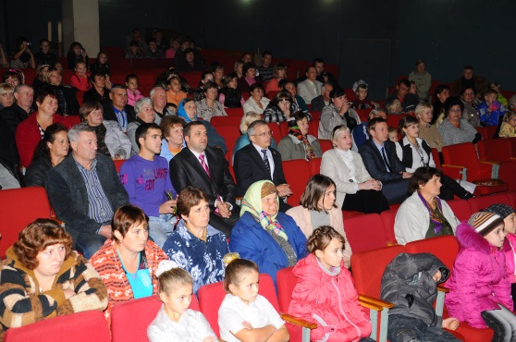
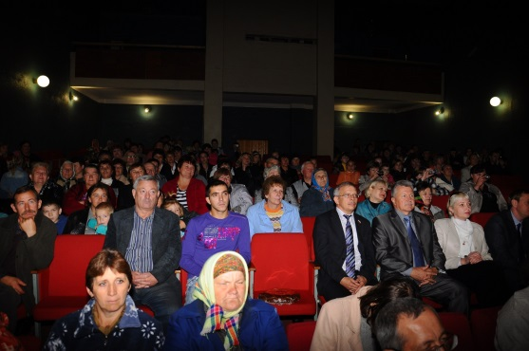
Евстратовское сельское поселение
ВОЗМОЖНОСТИ ВЛИЯНИЯ ГРАЖДАН НА СОСТАВ БЮДЖЕТА
Публичные слушания по проекту бюджета Евстратовского сельского поселения
(проходят ежегодно в ноябре - декабре )
Публичные слушания по отчету об исполнении бюджета Евстратовского сельского поселения (проходят ежегодно в апреле – мае )

Slide 3
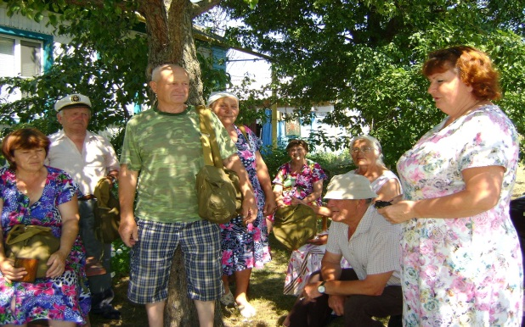
ГРАЖДАНИН И ЕГО УЧАСТИЕ В БЮДЖЕТНОМ ПРОЦЕССЕ
ГРАЖДАНИН
как налогоплательщик
Участвует в доходной части бюджета
Получает социальные гарантии (образование, здравоохранение, жилищно-коммунальное хозяйство, культура, физическая культура и спорт, социальные льготы и другие направления социальных гарантий населению) – расходная часть бюджета
ГРАЖДАНИН
как получатель социальных гарантий

Slide 4
Основы составления проекта бюджета поселения
Бюджетное послание Президента Российской Федерации
Прогноз социально-экономического развития района
Основные направления бюджетной и налоговой политики
Муниципальные программы поселения
Составление проекта бюджета поселения

Slide 5
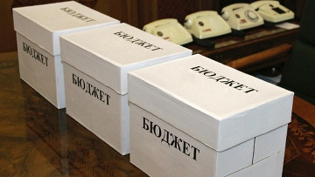
Что такое бюджет?
ДОХОДЫ
Это поступающие в бюджет денежные средства (налоги юридических и физических лиц, доходы от использования имущества, административные, безвозмездные поступления)
РАСХОДЫ
Это выплачиваемые из бюджета средства (ЖКХ, культура, молодёжная политика, физическая культура и спорт, обеспечение пожарной безопасности и др.), капитальное строительство и другие расходы.
БЮДЖЕТ (от старонормандского bougette – кошель, сумка, кожаный мешок) – форма образования и расходования денежных средств, предназначенных для финансового обеспечения задач и функций государства и местного самоуправления.
Превышение доходов над расходами образует положительный остаток бюджета
ПРОФИЦИТ
Если расходная часть бюджета превышает доходную, то бюджет формируется с
ДЕФИЦИТОМ
Сбалансированность бюджета по доходам и расходам – основополагающее требование, предъявляемое к органам, составляющим и утверждающим бюджет.

Slide 6
Из каких поступлений в настоящее время формируется доходная часть бюджета?
Доходы
бюджета
НАЛОГОВЫЕ ДОХОДЫ
НЕНАЛОГОВЫЕ ДОХОДЫ
БЕЗВОЗМЕЗДНЫЕ ПОСТУПЛЕНИЯ

Slide 7
НАЛОГОВЫЕ ДОХОДЫ
НЕНАЛОГОВЫЕ ДОХОДЫ
БЕЗВОЗМЕЗДНЫЕ ПОСТУПЛЕНИЯ
Поступления от уплаты налогов, установленных Налоговым кодексом Российской Федерации (налог на доходы физических лиц; единый сельскохозяйственный налог; земельный налог; налог на имущество физических лиц; госпошлина )
Платежи, которые включают в себя возмездные операции от прямого предоставления муниципальным образованием в пользование имущества, от различного вида услуг, а также платежи в виде штрафов или иных санкций за нарушение законодательства и другие.
Поступления в бюджет на безвозмездной и безвозвратной основе из федерального, областного и районного бюджетов (дотации, субсидии, субвенции, а также перечисления юридических лиц (кроме налоговых и неналоговых доходов).

Slide 8
Межбюджетные трансферты – основной вид безвозмездных перечислений.
Это денежные средства, перечисляемые из одного бюджета бюджетной системы Российской Федерации другому.
Виды межбюджетных трансфертов
Дотации (от лат. «Dotatio» - дар, пожертвование)
Предоставляются без определения конкретной цели их использования
Субвенции (от лат. «Subvenire» - приходить на помощь)
Предоставляются на финансирование «переданных» другим публично - правовым образованиям полномочий
Субсидии (от лат. «Subsidium» -поддержка)
Предоставляются на условиях долевого софинансирования расходов других бюджетов

Slide 9
Основные направления бюджетной политики Евстратовского сельского поселения на 2016 год
Обеспечение долгосрочной сбалансированности и устойчивости бюджетной системы как базового принципа ответственной бюджетной политики при безусловном исполнении всех обязательств поселения
Долгосрочное бюджетное планирование
Повышение качества расходов местного бюджета
Оптимизация структуры расходов местного бюджета
Повышение прозрачности бюджетов и бюджетного процесса

Slide 10
Основные параметры проекта бюджета
Дефицит
0,0
тыс. руб.

Slide 11
Доходы бюджета Евстратовского сельского поселения
*
(58,2 %)
*тыс.руб.

Slide 12
Структура собственных доходов местного
бюджета на 2016 год
1,6%
4%
16,1%
41,9%

Slide 13
Структура расходов местного бюджета на 2016 год

Slide 14
Расходы бюджета осуществляются в рамках муниципальных программ
Перечень муниципальных программ на 2016 год
Развитие физической культуры и спорта
Обеспечение доступным и комфортным жильем и
коммунальными услугами населения
Евстратовского сельского поселения
Благоустройство Евстратовского сельского поселения
Развитие культуры
Развитие сельского хозяйства и инфраструктуры агропродовольственного рынка
Защита населения и территории Евстратовского
сельского поселения от чрезвычайных ситуаций,
обеспечение пожарной безопасности
Муниципальное управление и гражданское общество Евстратовского сельского поселения
Развитие транспортной системы Евстратовского сельского поселения

Slide 15
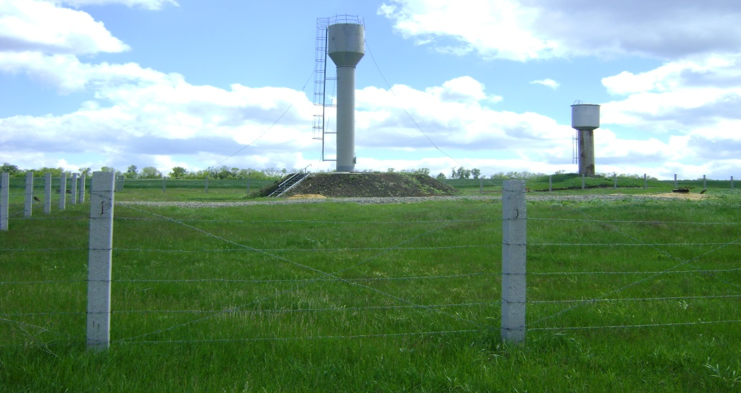
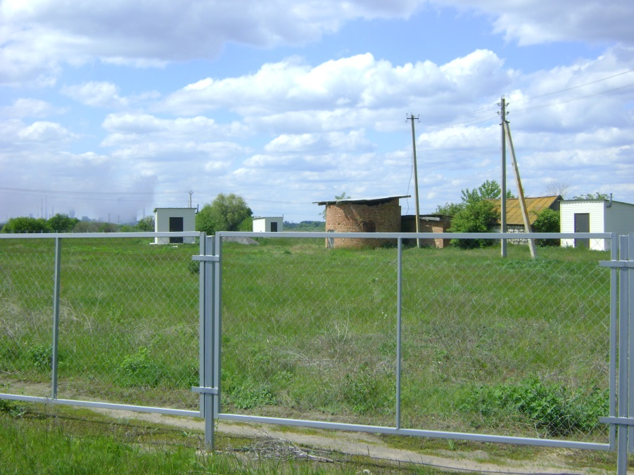
МУНИЦИПАЛЬНАЯ ПРОГРАММА ЕВСТРАТОВСКОГО СЕЛЬСКОГО ПОСЕЛЕНИЯ РОССОШАНСКОГО МУНИЦИПАЛЬНОГО РАЙОНА ВОРОНЕЖСКОЙ ОБЛАСТИ «ОБЕСПЕЧЕНИЕ ДОСТУПНЫМ И КОМФОРТНЫМ ЖИЛЬЕМ И КОММУНАЛЬНЫМИ УСЛУГАМИ НАСЕЛЕНИЯ ЕВСТРАТОВСКОГО СЕЛЬСКОГО ПОСЕЛЕНИЯ РОССОШАНСКОГО МУНИЦИПАЛЬНОГО РАЙОНА ВОРОНЕЖСКОЙ ОБЛАСТИ»
Направлено на реализацию программы - 55,0 тыс.руб.
Цель муниципальной программы | Повышение качества жилищного обеспечения населения Евстратовского сельского поселения Россошанского муниципального района путем повышения доступности жилья, роста качества и надежности предоставления жилищно-коммунальных услуг.

Slide 16
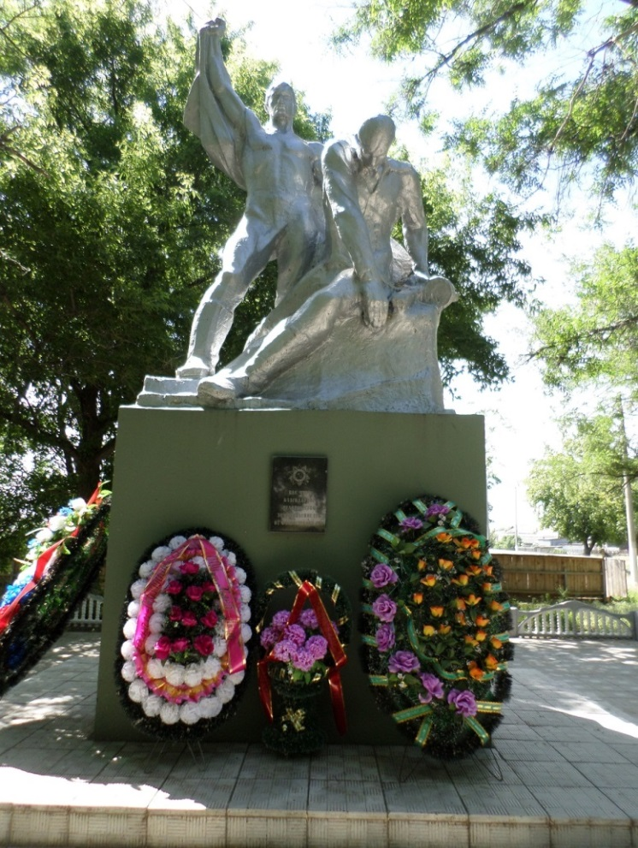
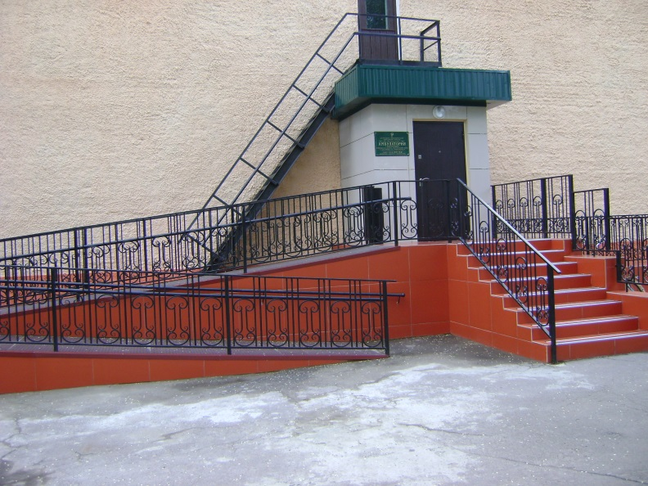
Муниципальная программа Евстратовского сельского поселения
«Благоустройство Евстратовского сельского поселения
Цель муниципальной программы | Совершенствование системы комплексного благоустройства муниципального образования «Евстратовское сельское поселение»: - улучшение архитектурного облика Евстратовского сельского поселения; - повышение уровня жизни населения Евстратовского сельского поселения; - создание комфортных условий проживания и отдыха граждан; - создание комфортных условий для спортивного развития детей дошкольного и школьного возраста.
Выделено на реализацию программы – 120,7 тыс. руб.

Slide 17
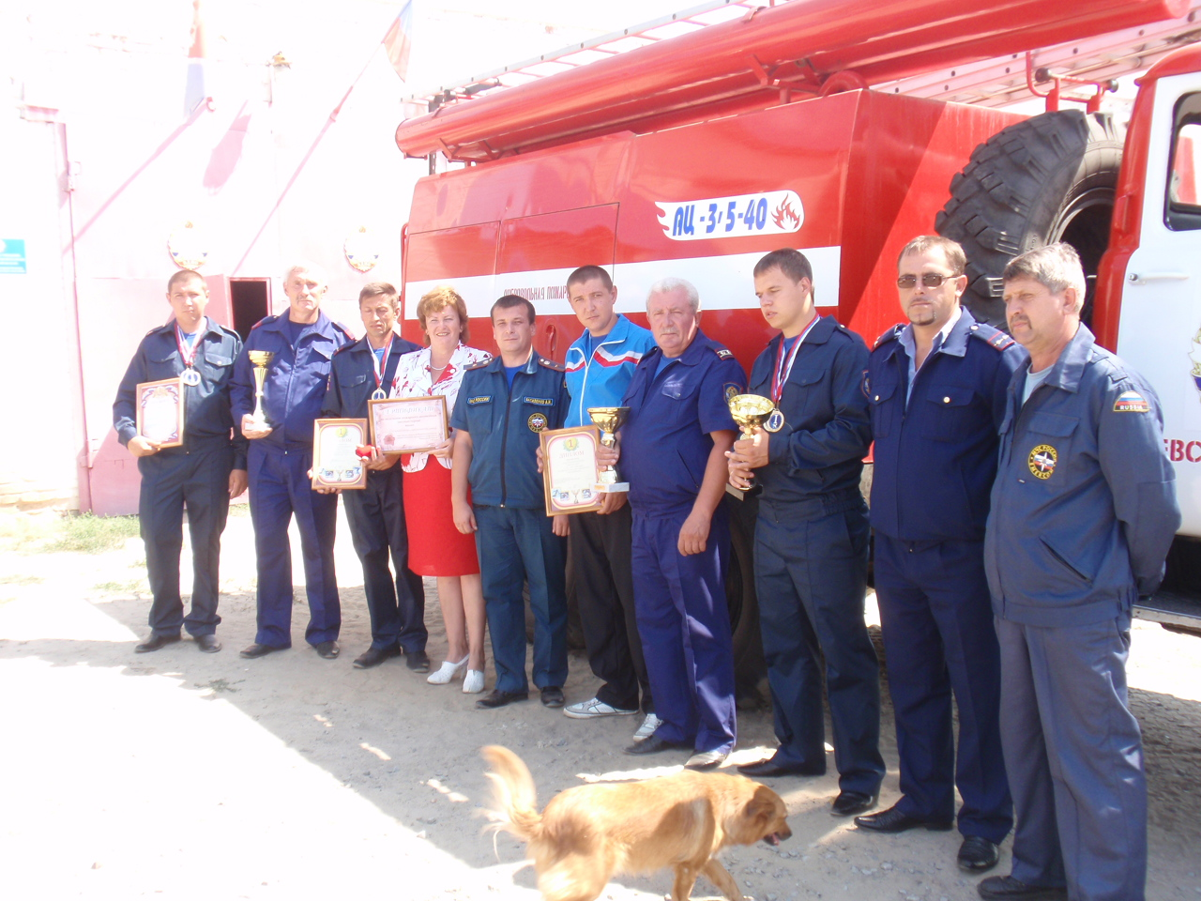
Муниципальная программа Евстратовского сельского поселения
« Защита населения и территории Евстратовского сельского поселения от чрезвычайных ситуаций, обеспечение пожарной безопасности»
Выделено на реализацию программы -1359,1 тыс. руб.
Цель муниципальной программы | Снижение рисков возникновения и смягчение последствий чрезвычайных ситуаций; создание необходимых условий для обеспечения пожарной безопасности, защиты жизни и здоровья граждан

Slide 18
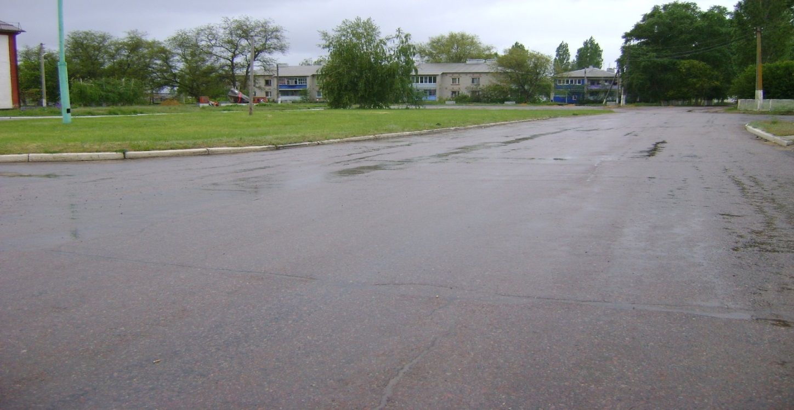
Муниципальная программа Евстратовского сельского поселения
"Развитие транспортной системы Евстратовского сельского поселения Россошанского муниципального района Воронежской области
Выделено на реализацию программы – 650,0 тыс. руб.
Цель муниципальной программы | Приведение улично-дорожной сети в соответствие с потребительскими требованиями на длительный период по критериям безопасности движения, грузоподъемности, долговечности и эксплуатационной надежности; повышение общего уровня благоустройства поселения.

Slide 19
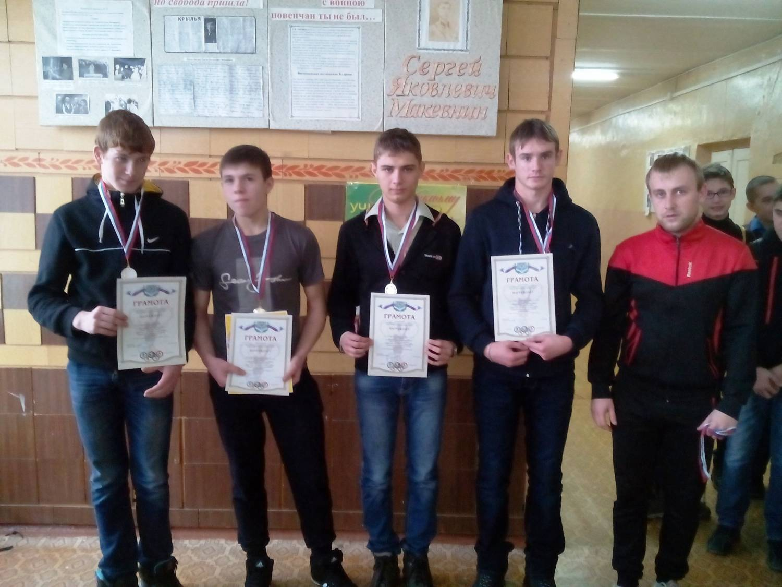
Муниципальная программа Евстратовского сельского поселения
«Развитие физической культуры и спорта»
Цель муниципальной программы: | создание условий, обеспечивающих возможность гражданам систематически заниматься физической культурой и спортом, повышение конкурентоспособности евстратовских спортсменов на областных соревнованиях, а также успешное проведение на территории Евстратовского сельского поселения спортивных соревнований

Slide 20
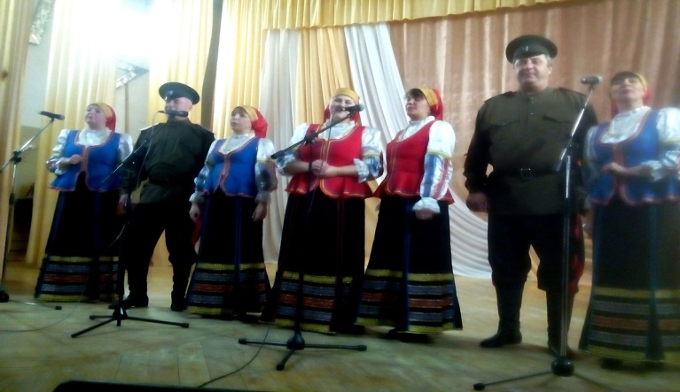
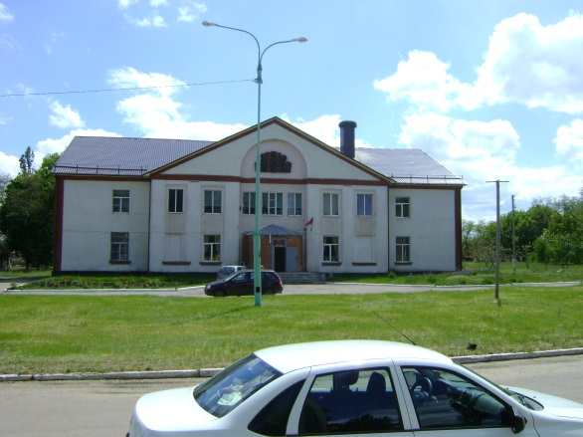
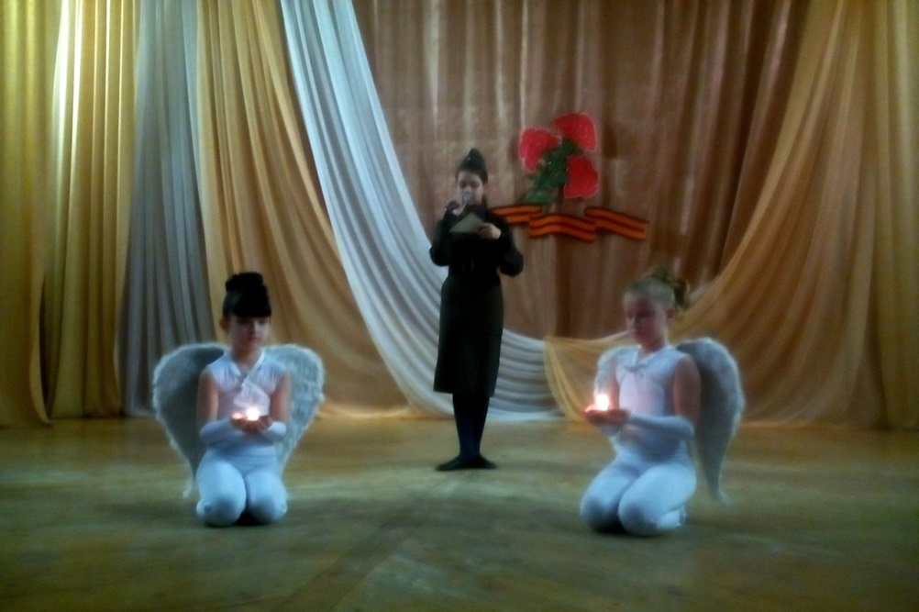
Муниципальная программа Естратовского сельского поселения Россошанского муниципального района
«Развитие культуры»
Выделено на реализацию программы – 2311,2 тыс.руб.
Цель муниципальной программы | Модернизация деятельности учреждения, реализация культурных проектов, способствующих формированию развитию единого культурного пространства, любительского самодеятельного творчества.

Slide 21
Муниципальная программа Евстратовского сельского поселения
«Развитие сельского хозяйства и инфраструктуры агропродовольственного рынка»
Цель муниципальной программы | Обеспечение эпидемиологического благополучия населения путем повышения эффективности организационных, профилактических, эпизоотологических и противоэпидемических мероприятий
Выделено на реализацию программы – 3,0 тыс.руб.

Slide 22
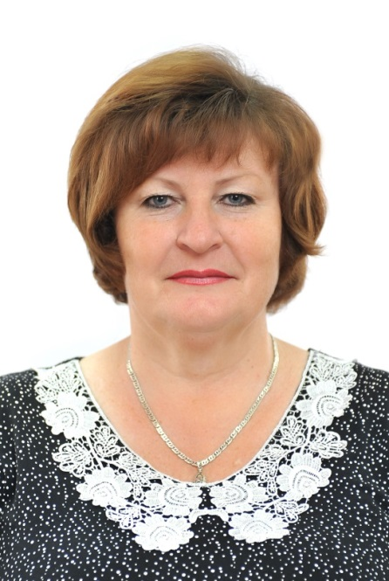
Муниципальная программа
«Муниципальное управление и гражданское общество
Евстратовского сельского поселения
Выделено на реализацию программы – 2807,9 тыс. руб.
Цель муниципальной программы | совершенствование и оптимизация системы муниципального управления Евстратовского сельского поселения; - повышение эффективности и информационной прозрачности деятельности органов местного самоуправления Евстратовского сельского поселения

Slide 23
Контактная информация
Администрация Евстратовского сельского поселения с.Евстратовка
Ул.Пролетарская д.2
Глава:Лобова Галина Дмитриевна Телефон: 8 (47396) 7-25-25 факс 8 (47396) 7-25-31 e-mail:www.ewstradm@yandex.ru время приема граждан: пн 14:00-17:00

